Slide 1
PHÒNG GD&ĐT QUẬN LONG BIÊN
TRƯỜNG MẦM NON BỒ ĐỀ
BÀI GIẢNG ĐIỆN TỬ
Lĩnh vực phát triển nhận thức
LQVT: Đếm đến 4. Nhận biết nhóm có 4 đối tượng. Nhận biết chữ số 4
Lứa tuổi: 4 – 5 tuổi
Thời gian: 25 – 30 phút
Giáo viên: Phạm Thị Nhung

Slide 2
Ôn luyện trong phạm vi 3

Slide 3
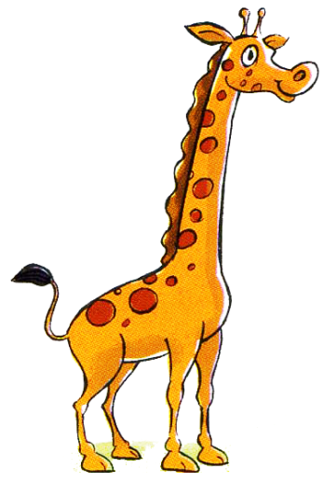
Nối nhóm đồ vật có số lượng tương ứng
111
1
2
3
1
12
11

Slide 4
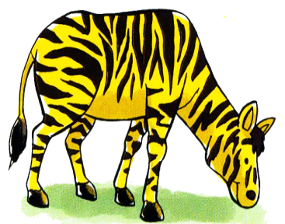
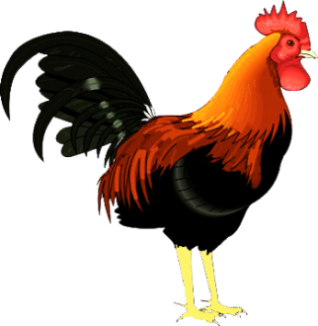
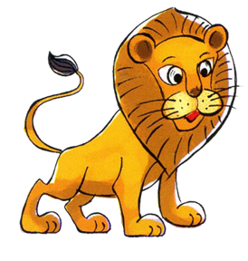
Nối nhóm đồ vật có số lượng tương ứng
111
2
2
3
1
13
11

Slide 5
Đếm đến 4. Nhận biết nhóm có 4 đối tượng. Nhận biết chữ số 4

Slide 6
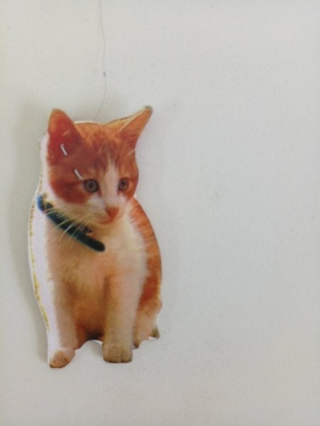
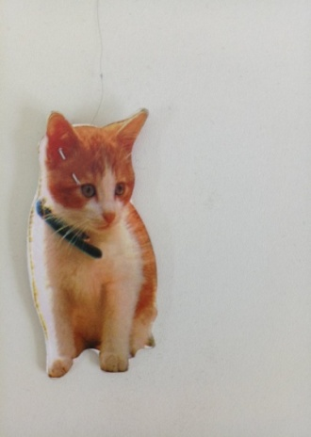
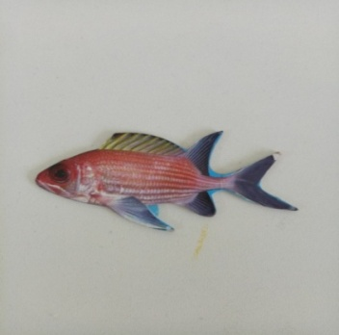

Slide 7
4
4

Slide 8
4

Slide 9
4
4

Slide 10
4

Slide 11
Trò chơi : Ai giỏi nhất

Slide 12
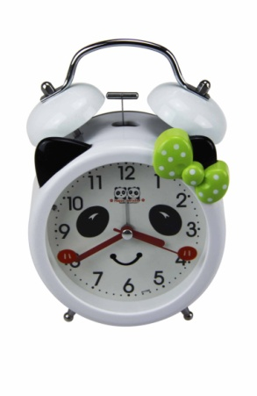
5
4
3
2
1
0

Slide 13
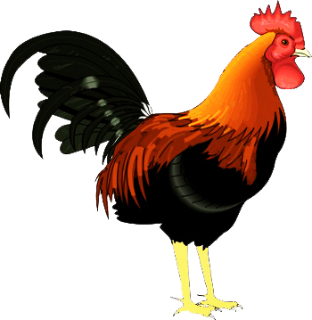
5
4
3
2
1
0

Slide 14
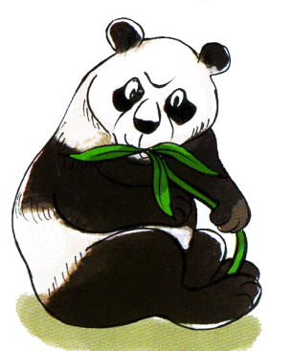
5
4
3
2
1
0

Slide 15
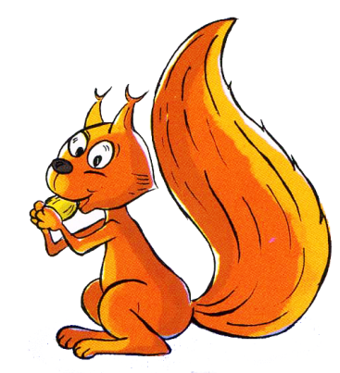
5
4
3
2
1
0

Slide 16
BÀI HỌC ĐẾN ĐÂY LÀ KẾT THÚC!
XIN CHÀO HẸN GẶP LẠI CÁC CON

